Slide 1
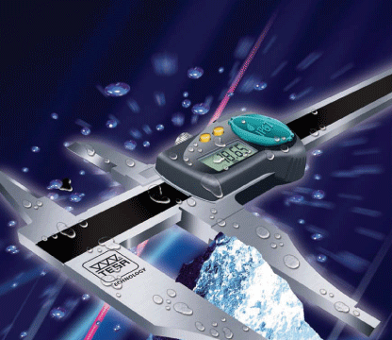
MEASUREMENT SYSTEMS ANALYSIS (MSA)
MSA, II/Rev.01 Copyright@Sentral Sistem Oktober 2010
www.sentral-sistem.com

Slide 2
Contents
Contents............................................................................ 1
Pengantar.......................................................................... 2
  Sistem Pengukuran.......................................................................... 3
  Kalibrasi VS MSA........................................................................... 4
  Variasi Sistem Pengukuran............................................................. 9
  Terminologi..................................................................................... 12
Kesalahan Pengukuran Lokasi........................................ 17
Kesalahan Pengukuran Sebaran..................................... 22
Dampak dari Kesalahan Sistem Pengukuran................ 33
Keterkaitan Statistik dengan MSA................................. 40
Pelaksanaan Study Gage R & R...................................... 44
Pedoman Praktek Analisa Sistem Pengukuran “ Kesalahan Lokasi”........................................................... 68
MSA, II/Rev.01 Copyright@Sentral Sistem Oktober 2010

Slide 3
Pengantar Materi Training MSA
Jangan puas dengan hanya memahami cara perhitungan MSA, tapi pahami konsep dan cara penerapan MSA
MSA adalah alat bantu analisa sistem pengukuran, oleh karena itu gunakan MSA sebagai alat bantu analisa bukan sebagai dokumentasi.
Materi difokuskan pada pemahaman konsep MSA, analisa hasil MSA dan improvement pada MSA
Materi menggunakan software minitab untuk pelaksanaan MSA
MSA, II/Rev.01 Copyright@Sentral Sistem Oktober 2010

Slide 4
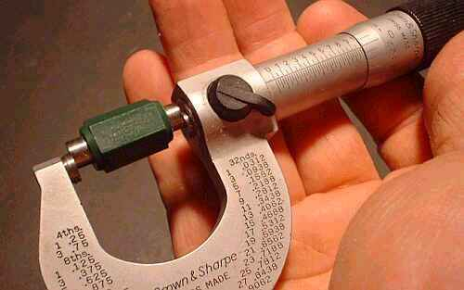
Sistem Pengukuran
Apakah yang dimaksud dengan measurement (pengukuran) ?
  “Pemberian suatu nilai tertentu kepada suatu benda dimana nilai tersebut digunakan untuk menyatakan suatu sifat tertentu”
Proses pengukuran dapat pula dilihat sebagai proses manufacturing, di mana output yang dihasilkan adalah NILAI / DATA.
  Proses Pengukuran : proses pemberian nilai tersebut
  Nilai yang diberikan : hasil pengukuran
Sistem pengukuran yang ideal adalah pengukuran
HANYA SELALU MENGHASILKAN PENGUKURAN YANG BENAR SETIAP KALI PENGUKURAN DILAKUKAN
MSA, II/Rev.01 Copyright@Sentral Sistem Oktober 2010

Slide 5
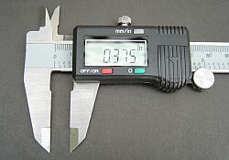
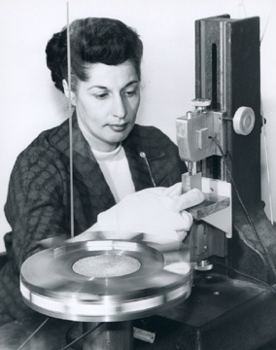
Perbedaan Kalibrasi dan MSA
Kalibrasi :
  Object study : alat ukur
  Validasi akurasi dari alat ukur
Object :
Alat ukur
MSA :
  Object Study : Sistem Pengukuran
  Validasi sistem pengukuran
Object Sistem Pengukuran
MSA, II/Rev.01 Copyright@Sentral Sistem Oktober 2010

Slide 6
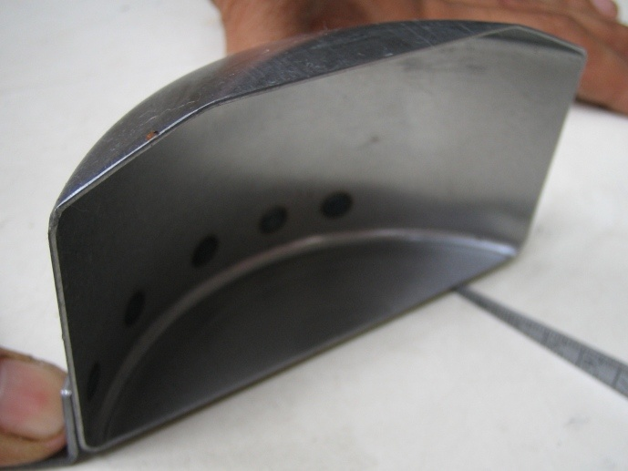
Studi Kasus : Analisa Sistem Pengukuran Plate Oil Separator
Pelajari video fungsi komponen sebagai berikut
MSA, II/Rev.01 Copyright@Sentral Sistem Oktober 2010

Slide 7
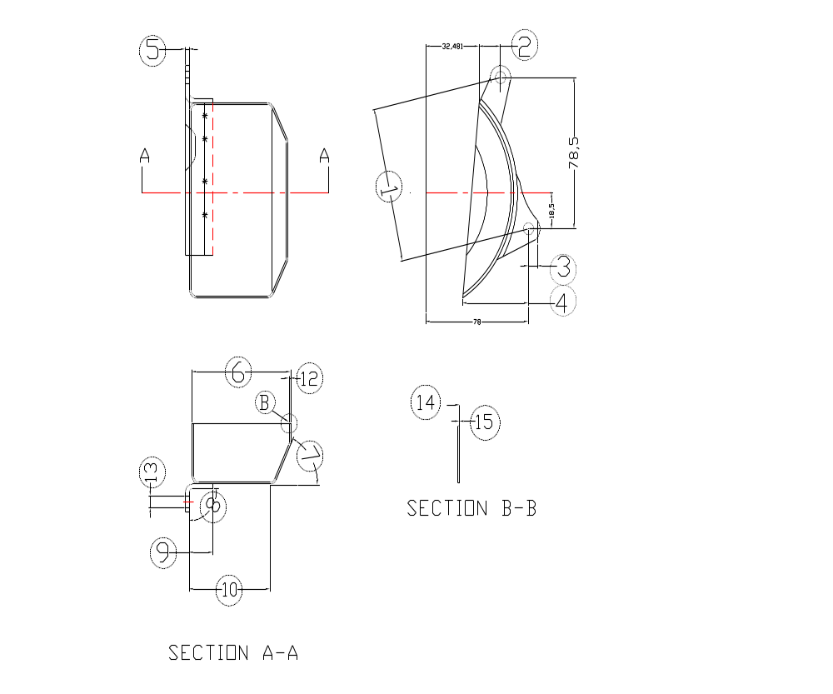
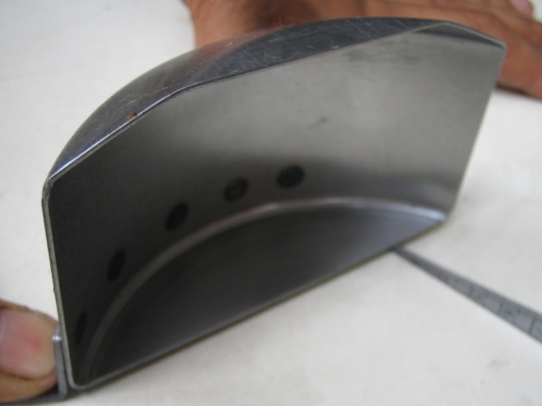
Studi Kasus : Analisa Sistem Pengukuran Plate Oil Separator
Karakteristik penting adalah tinggi separator
Apakah proses pengecekan tinggi separator dengan menggunakan CMM sudah tepat ? Kalau belum jelaskan alasannya dan metode ukur apa yang tepat untuk mengukur tinggi separator ?
Karakteristik penting
MSA, II/Rev.01 Copyright@Sentral Sistem Oktober 2010

Slide 8
Kenapa Harus MSA ??
Keputusan diambil berdasarkan hasil pengukuran, ENGINEER PADA UMUMNYA MENGANGGAP BAHWA HASIL PENGUKURAN SUDAH BENAR
Jika hasil pengukuran tidak tepat, apa yang akan terjadi ??
  AKAN TERJADI KESALAHAN DALAM PENGAMBILAN KEPUTUSAN, BARANG OK DIAGGAP REJECT ATAU SEBALIKNYA
Oleh karena itu, kita harus melakukan validasi sistem pengukuran untuk memastikan bahwa hasil pengukuran oleh inspector, siapapun dan kapanpun, selalu benar
TUJUAN MSA : VALIDASI SISTEM PENGUKURAN
MSA, II/Rev.01 Copyright@Sentral Sistem Oktober 2010

Slide 9
Tiga Pertimbangan Fundamental Yang Harus Dicermati Ketika Mengevaluasi Sistem Pengukuran
Alat ukur harus mempunyai sensitivitas yang cukup
    Pertama, apakah alat ukur mempunyai diskriminasi yang cukup ? Discriminasi alat ukur ditentukan dari design alat dan harus digunakan sebagai pertimbangan awal dalam pemilihan alat ukur. Aturan umum, discriminasi alat ukur seharusnya 1/10 dari toleransi produk (atau variasi proses).
    Kedua, apakah alat ukur dapat mendemonstrasikan efektif resolusi ? Sehubungan dengan diskriminasi tentukan apakah sistem pengukuran mempunyai kesensitifan yang cukup untuk mendeteksi perubahan pada variasi produk atau proses
Alat ukur harus stabil
    Dalam kondisi pengukuran yang berulang, variasi sistem pengukuran harus hanya disebabkan oleh common cause dan bukan oleh special cause
Statistical properties (error) konsisten sepanjang range dari alat ukur dan sesuai dengan tujuan pengontrolan
MSA, II/Rev.01 Copyright@Sentral Sistem Oktober 2010

Slide 10
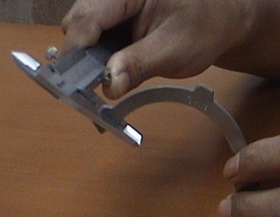
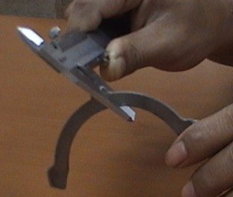
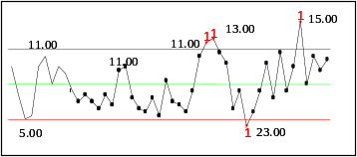

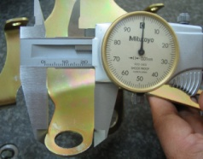
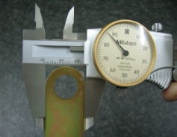
Variasi dari Sistem Pengukuran
Faktor penyebab variasi dari sistem pengukuran dikenal dengan istilah SWIPE
(Standard, Workspiece (part), Instrument, Person/ Procedure, Environment)
Works piece
Variasi dalam part yang
Mempengaruhi variasi pengukuran
Environment
Variasi pengukuran yang
terjadi akibat pengaruh lingkungan
Part yang sama, diukur siang hari selalu lebih tinggi
Person/ Procedure
Perbedaan cara ukur
Instrument
Kemampuan alat

Slide 11
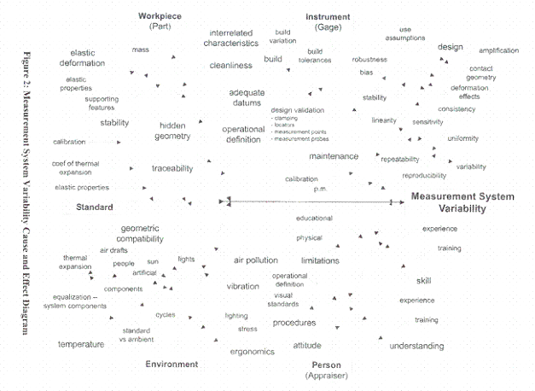
Variasi dari Sistem Pengukuran
Faktor penyebab variasi dari sistem pengukuran dikenal dengan istilah SWIPE
(Standard, Workspiece (part), Instrument, Person/ Procedure, Environment)

Slide 12
Memperkecil Variasi Sistem Pengukuran
Pelajari penyebab variasi (lihat contoh faktor penyebab variasi / SWIPE)
Hilangkan atau monitor sumber penyebab variasi tersebut, misalnya
  Alat ukur sensitive terhadap temperatur: tempatkan alat pada ruangan yang terisolasi (menghindari pengaruh luar) dan gunakan AC untuk mengontrol temperatur
  Kestabilan alat ukur berubah akibat sensor kotor, lakukan pembersihan sensor secara rutin
  Perbedaan cara ukur antar orang, seragamkan dan buat instruksi kerja cara melakukan pengukuran dan test kemampuan inspector dalam melakukan pengukuran (untuk semua inspector baru)
  Benda bervariasi, tentukan titik/ lokasi pada part tempat dilakukannya pengukuran
MSA, II/Rev.01 Copyright@Sentral Sistem Oktober 2010

Slide 13
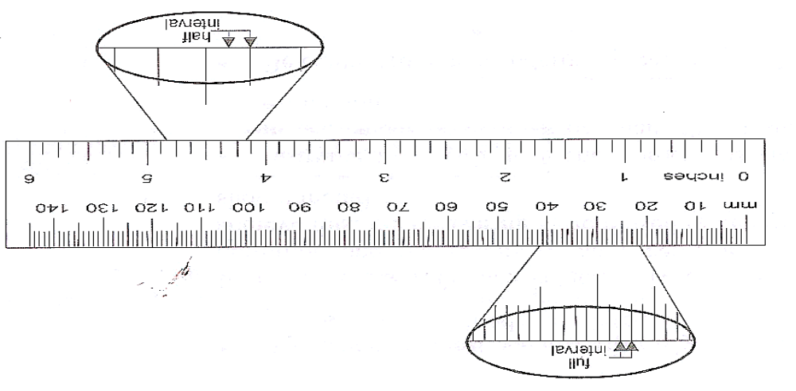
Terminologi
Discrimination, readability, resolution
    Pembacaan terkecil dari alat ukur
    Alat ukur yang digunakan seharusnya mempunyai discriminasi 1/10 dari toleransi/ variasi part

Slide 14
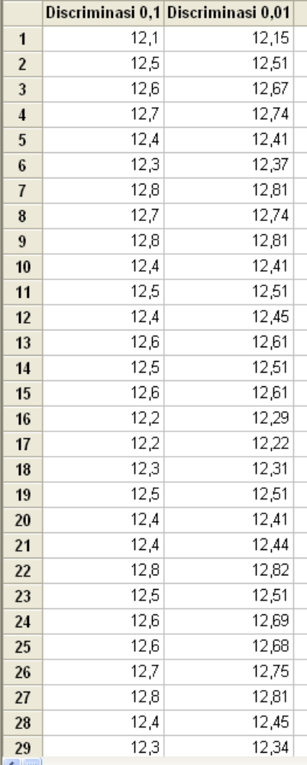
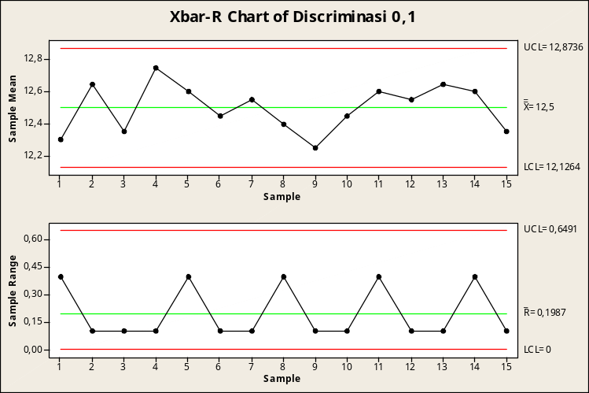
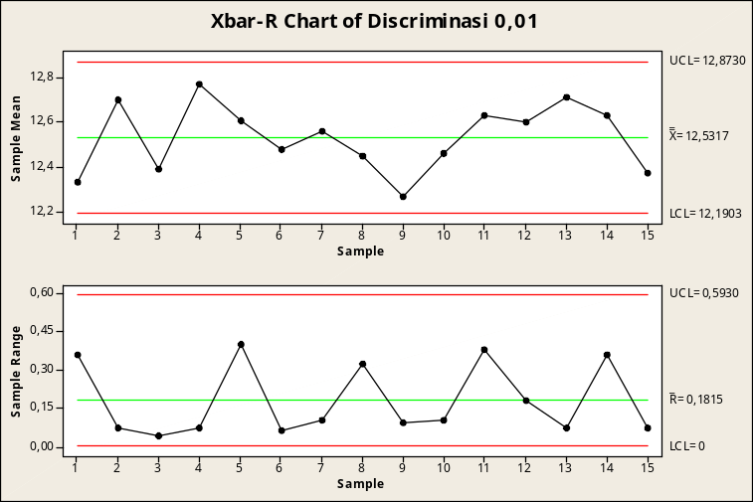
Studi kasus: Instrument dengan Discriminasi Kurang
Diskriminasi alat ukur yang baik, bisa dilihat pada grafik R chart dimana jenis nilai yang ada pada R chart seharusnya sama atau lebih banyak dari 5 jenis
Indikasi kurangnya discriminasi dari alat ukur.
    Terdapat kurang dari 4 jenis nilai pada R chart
    Terdapat 4 jenis nilai pada R chart dan jumlah nilai 0 lebih dari 0,25 %

Slide 15
Terminologi
Effective resolution
    Kesensitifan dari sistem pengukuran, kemampuan mendeteksi variasi pada proses atau spesifikasi
    Variasi dari sistem pengukuran, harus relatif lebih kecil dari
        Variasi proses (total variasi)
        Spesifikasi
MSA, II/Rev.01 Copyright@Sentral Sistem Oktober 2010

Slide 16
Permasalahan Pada Sistem Pengukuran
Permasalahan dalam sistem pengukuran dapat
diklasifikasikan ke dalam 5 kategori
  Lokasi
    Bias
    Stability
    Linearity
  Lebar atau sebaran
    Repeatability
    Reproducibility
Nilai Benar
Masalah lokasi
Masalah
sebaran
MSA, II/Rev.01 Copyright@Sentral Sistem Oktober 2010

Slide 17
Hubungan Antara Kesalahan Sebaran dengan Kesalahan Lokasi
REPEATABILITY
Not Acceptable
Acceptable
Acceptable
BIAS
Not Acceptable
MSA, II/Rev.01 Copyright@Sentral Sistem Oktober 2010

Slide 18

Kesalahan Pengukuran Lokasi
  Bias
  Stability
  Linearity
MSA, II/Rev.01 Copyright@Sentral Sistem Oktober 2010

Slide 19
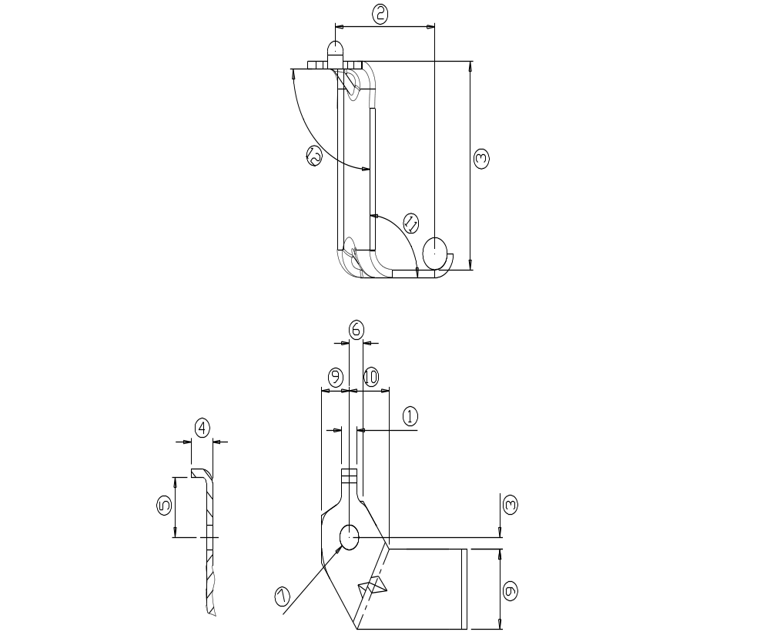
Pemasalahan pada Bias (Permasalahan lokasi)
Bias adalah perbedaan antara pengukuran rata-rata dan harga referensi.
Harga referensi ditentukan dari beberapa pengukuran dengan menggunakan alat ukur yang lebih tinggi.
Contoh pengunaan analisa bias:
  Penggunaan dial indikator yang disetting untuk ketinggian tertentu untuk mengukur tinggi dari suatu benda
  Terjadi perbedaan pengukuran antar supplier dengan customer
Reference
Value
Bias
Observed
Average
Value
25 ± 0,3
Contoh problem pada bias
Hasil Pengukuran dimensi di perusahaan : 25,2
Hasil Pengukuran dimensi di customer : 25,6
(sehingga part direject)
MSA, II/Rev.01 Copyright@Sentral Sistem Oktober 2010

Slide 20

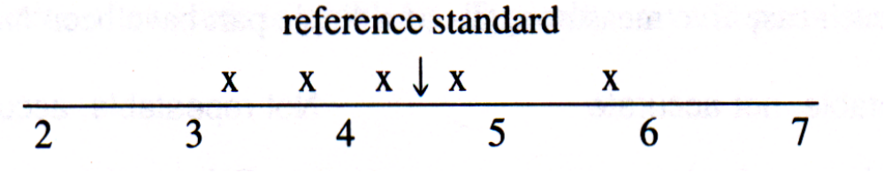
Contoh soal :
Contoh 1 :
Misalkan 5 buah pengukuran yang berulang dilakukan dengan menggunakan alat ukur Caliper , yaitu :
5.0 3.5 6.3 5.4 4.8
Kemudian 5 buah pengukuran yang berulang dilakukan lagi dengan menggunakan alat ukur Micrometer ,
yaitu :
3.1 4.1 3.6 4.8 5.7
Dari contoh ini kita dapat mengatakan bahwa pengukuran ke 2 lebih akurat daripada pengukuran 1, karena hasil pengukurannya lebih center terhadap reference value
MSA, II/Rev.01 Copyright@Sentral Sistem Oktober 2010

Slide 21
Permasalahan pada stability (Permasalahan lokasi)
Stability (drift) adalah Variasi Bias antar waktu
Contoh penggunaan analisa stability
Alat ukur yang sensitive terhadap perubahan pada lingkungan (misalnya perubahan temperatur)
Mengukur tingkat keausan dari alat ukur
Menentukan masa kalibrasi dari alat ukur
STABILITY
time 2
time 1
Stability
1
15.00
1
1
13.00
Contoh Problem pada Stability
Master diukur
Kalau siang hasilnya
Selalu tinggi
11.00
11.00
11.00
5.00
1
23.00
MSA, II/Rev.01 Copyright@Sentral Sistem Oktober 2010

Slide 22


Kesalahan Sistem Pengukuran
(kesalahan lokasi)
LINEARITY
Reference
Value
Reference
Value
Linearity adalah perbedaan harga bias yang terjadi sepanjang daerah operasi dari alat ukur
Contoh penggunaan analisa linearity
Alat ukur yang digunakan pada beberapa daerah operasi, misalnya mesin produksi pemotongan pelat yang menggunakan counter sebagai media pengukuran panjang pelat
Bias Kecil
Bias Besar
Observed
Average
Value
Observed
Average
Value
(Lower part of range)
(Higher part of range)
Perbedaan harga bias pada daerah operasi dari gage
Observed average
value
Bias
No bias
MSA, II/Rev.01 Copyright@Sentral Sistem Oktober 2010
Reference value

Slide 23
Kesalahan Pengukuran Sebaran
  Repeatability
  Reproducibility
MSA, II/Rev.01 Copyright@Sentral Sistem Oktober 2010

Slide 24
Kesalahan sistem pengukuran (kesalahan sebaran)
REPEATABILITY
Repeatability adalah variasi dari pengukuran yang didapat dengan satu alat pengukuran jika dipergunakan beberapa kali oleh satu pengamat sewaktu mengukur karakteristik yang sama pada part yang sama
Repeatability
REPRODUCIBILITY
Reproducibility adalah variasi rata-rata pengukuran yang dibuat oleh pengamat yang berbeda dengan menggunakan alat ukur yang sama sewaktu mengukur karakteristik yang identik pada part yang sama
Reproducibility juga bisa menceritakan perbedaan antar sistem, antar alat, antar kondisi
Operator C
Operator B
Operator A
Reproducibility
MSA, II/Rev.01 Copyright@Sentral Sistem Oktober 2010

Slide 25

Sample yang sama diukur 3 kali oleh Widy dan 3 kali oleh Helmi
Permasalahan Sebaran
 |  | Sample 1 | Sample 2
Widy | Pengukuran 1 | 32,9 | 32,74
 | Pengukuran 2 | 32,79 | 32,56
 | Pengukuran 3 | 32,78 | 32,84
Repeatability Widy |  | 0,12 | 0,28
Rata-rata pengukuran Widy |  | 32,82 | 32,71
Helmi | Pengukuran 1 | 32,8 | 32,53
 | Pengukuran 2 | 32,78 | 32,62
 | Pengukuran 3 | 32,75 | 32,55
Repeatability Helmi |  | 0,05 | 0,09
Rata-rata pengukuran Helmi |  | 32,78 | 32,57
32,9
*
32,8
Repetability Widi
Sample 2 : 0,28
*
Variasi
Pengukuran
sample 2
R&R
32,7
Reproducibility
sample 2
Widy vs Helmi
32,6
*
*
*
32,5
*
Operator C
Operator B
Operator A
Total Repro. A,B,C
Repeatability A
Variasi sistem
pengukuran (R&R)
MSA, II/Rev.01 Copyright@Sentral Sistem Oktober 2010

Slide 26
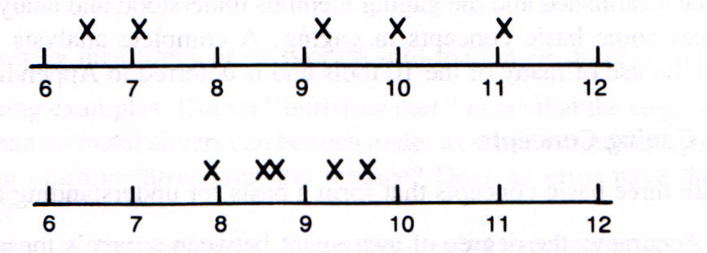
Contoh soal :
Contoh 2.
Suatu part dilakukan 5 pengukuran yang berulang dengan menggunakan Caliper dan hasilnya :
10.0 7.1 6.5 11.1 9.2
dan 5 pengukuran yang berulang dilakukan pada part sejenis tetapi berbeda part dengan menggunakan Micrometer, dan hasilnya :
7.9 8.7 9.3 8.5 9.6
Alat ukur Caliper
Alat ukur Micrometer
Dari grafik diatas jelas bahwa penyebaran data menggunakan Caliper lebih besar dari pada menggunakan Micrometer , jadi pengukuran ke-2 mempunyai repeatibility yang lebih baik dari pengukuran-1.
Catatan :
ketika kita berbicara mengenai repeatibility kita tidak membahas mengenai reference value
MSA, II/Rev.01 Copyright@Sentral Sistem Oktober 2010

Slide 27
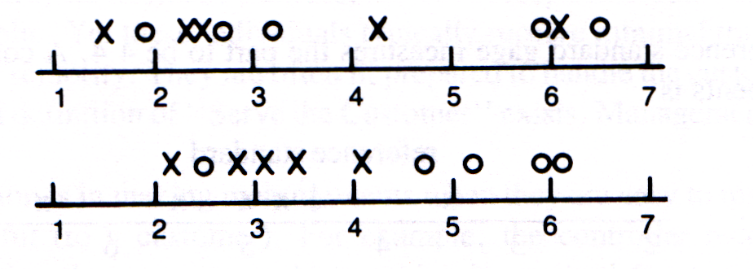
Contoh soal :
Contoh 3
Misalkan kita mengukur part yang sama 5 kali menggunakan 2 alat ukur dan 2 operator
Operator 1 Operator 2
Caliper 2.3, 1.5, 6.1, 4.2, 2.5 2.7, 1.9, 5.9, 6.5, 3.2
Micrometer 2.7, 4.1, 3.4, 2.2, 3.1 6.1, 2.5, 5.2, 4.7, 5.9
Gage mana yang mempunyai R&R yang lebih baik ?
Caliper
Micrometer
Overlap pengukuran dari operator 1 (x) dan operator 2 (o) lebih besar pada Pengukuran 1 daripada
Pengukuran 2. Karena itu Pengukuran 2 mempunyai kemampuan R&R yang lebih baik
MSA, II/Rev.01 Copyright@Sentral Sistem Oktober 2010

Slide 28
Studi Kasus : Analisa Penyebab Variasi Pengukuran
Studi kasus 1
Apa yang menjadi penyebab besarnya variasi pengukuran pada studi kasus 1 ?
Operator C
Operator B
Operator B
Operator A
Variasi pengukuran
Studi kasus 2
Apa yang menjadi penyebab besarnya variasi pengukuran pada studi kasus 1 ?
Operator C
Operator B
Operator B
Operator A
Variasi pengukuran
MSA, II/Rev.01 Copyright@Sentral Sistem Oktober 2010

Slide 29
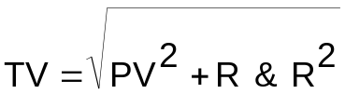
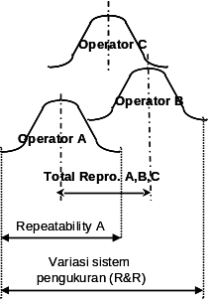

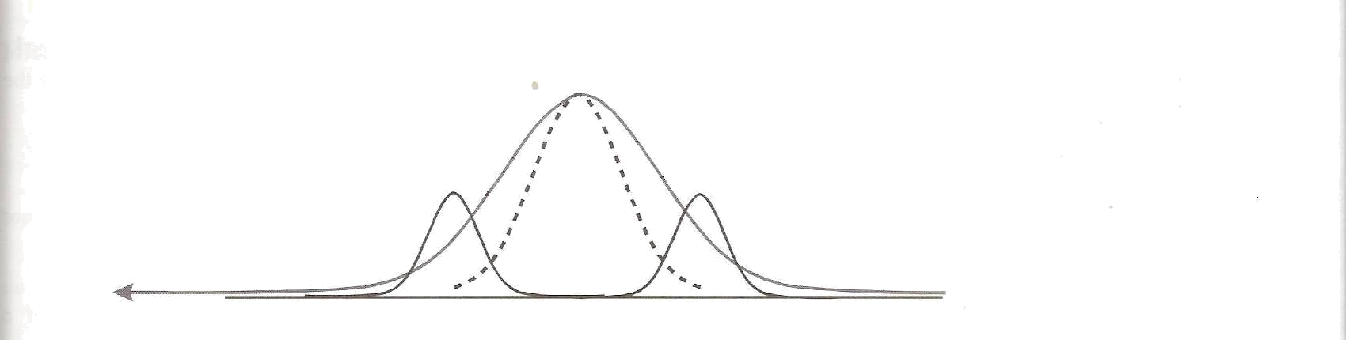
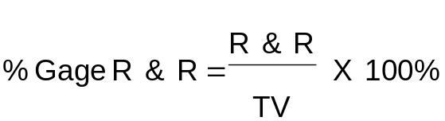
Variasi Part - Variasi Pengukuran - Variasi Total
Total Variasi (TV)
Variasi hasil pengukuran (observed variation) /
Variasi total/
Data pada check sheet (data hasil pengukuran), sebenarnya adalah DATA TOTAL VARIASI , sudah merupakan gabungan dari variasi part dan variasi pengukuran
Variasi pengukuran (R&R)
Variasi dari part (PV)
Variasi part
Tidak diketahui kecuali dihitung dengan mengkoreksi data pada check sheet dengan variasi pengukuran
Repeatability (EV)
Reproducibility (AV)
Variasi pengukuran (R&R)
Variasi perbedaan hasil pengukuran yang berulang dan oleh operator/ metode yang berbeda
% Gage R&R (total variasi) :
Kontribusi variasi alat ukur
terhadap total variasi
MSA, II/Rev.01 Copyright@Sentral Sistem Oktober 2010

Slide 30

Pengertian ndc (number of distinct categories)
Formula :
Number of categories
Variasi Pengukuran dan Variasi Part
Contoh Data dan Efeknya
Untuk part dengan nilai benar 17 , maka part akan dibaca 15,8 ~ 18,2
Untuk part dengan nilai benar 18 , maka part akan dibaca 16,8 ~ 19,2
Hasil pembacaan pengukuran part 17 dan part 18 ada beberapa yang sama
Variasi dari part (PV)
Variasi pengukuran (GR&R)
15 16 17 18 19
15 16 17 18 19
2 Data category
15,8
16,8
18,2
19,2
Untuk part dengan nilai benar 17 , maka part akan dibaca 16,8 ~ 17,8
Untuk part dengan nilai benar 18 , maka part akan dibaca 17,2 ~ 18,8
Hasil pembacaan pengukuran part 17 dan part 18 ada beberapa yang sama
15 16 17 18 19
15 16 17 18 19
3 Data category
16,2
17,2
17,8
18,8
MSA, II/Rev.01 Copyright@Sentral Sistem Oktober 2010

Slide 31
Pengertian ndc (number of distinct categories)
Number of categories
Variasi Pengukuran dan Variasi Part
Contoh Data dan Efeknya
Untuk part dengan nilai benar 17 , maka part akan dibaca 16,5 ~ 17,5
Untuk part dengan nilai benar 18 , maka part akan dibaca 17,5 ~ 18,5
Hasil pembacaan pengukuran part 17 dan part 18 berbeda , kecuali pada batas atas dan batas bawahnya
15 16 17 18 19
15 16 17 18 19
16,5
17,5
18,5
5 Data category
Untuk part dengan nilai benar 17 , maka part akan dibaca 16,7 ~ 17,3
Untuk part dengan nilai benar 18 , maka part akan dibaca 17,7 ~ 18,3
Hasil pembacaan pengukuran part 17 dan part 18 pasti berbeda
15 16 17 18 19
15 16 17 18 19
6 Data category
16,7
17,3
17,7
18,3
MSA, II/Rev.01 Copyright@Sentral Sistem Oktober 2010

Slide 32

Variasi Pengukuran - Spesifikasi
Spesifikasi
bawah
Spesifikasi
Atas
Ukuran part
sebenarnya
toleransi
Part OK kadang-kadang
Diukur Reject
Variasi pengukuran
Part OK selalu
dianggap OK
% Gage R&R (toleransi): Perbandingan antara besarnya variasi pengukuran terhadap toleransi
Part Reject Kadang
diukur OK
Ukuran part
sebenarnya
MSA, II/Rev.01 Copyright@Sentral Sistem Oktober 2010

Slide 33
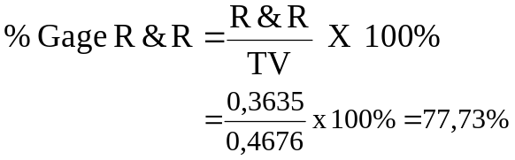
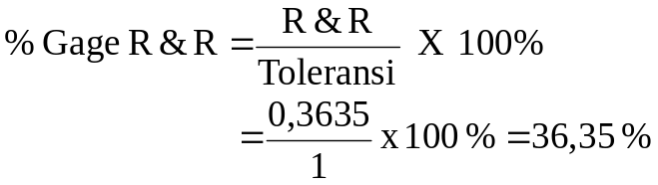
Variasi Pengukuran – Variasi Total - Spesifikasi
32
Toleransi : 1 mm
33
% G R&R berdasarkan total variasi
32,78
Variasi part :
0,29
Variasi
Pengukuran:
0,36
32,55
Total Variasi : 0,46
% G R&R berdasarkan toleransi
33,01
Study Var %Study Var %Tolerance
Source StdDev (SD) (6 * SD) (%SV) (SV/Toler)
Total Gage R&R 0,0605823 0,363494 77,73 36,35
Repeatability 0,0565846 0,339508 72,60 33,95
Reproducibility 0,0216424 0,129854 27,77 12,99
C1 0,0216424 0,129854 27,77 12,99
Part-To-Part 0,0490285 0,294171 62,91 29,42
Total Variation 0,0779359 0,467616 100,00 46,76
MSA, II/Rev.01 Copyright@Sentral Sistem Oktober 2010

Slide 34
Dampak Dari Kesalahan Sistem Pengukuran
MSA, II/Rev.01 Copyright@Sentral Sistem Oktober 2010

Slide 35
Efek dari Sistem Pengukuran
Efek pada keputusan produk
  Produk yang baik, terkadang dianggap jelek
  Produk yang jelek, terkadang dianggap baik
Suatu part dengan “nilai benar” 6 (OK) dan variasi pengukuran 5, ketika dilakukan pengukuran bisa “terbaca” 4 (NG) , atau
Suatu part dengan “nilai benar” 12 (OK), ketika dilakukan pengukuran bisa “terbaca” 14 (NG)
LSL
USL
4 5 6 7 8 9 10 11 12 13 14
LSL
Suatu part dengan “nilai benar” 4 (NG) dan variasi pengukuran 5, ketika dilakukan pengukuran bisa “terbaca” 6 (OK) , atau
Suatu part dengan “nilai benar” 13 (NG), ketika dilakukan pengukuran bisa “terbaca” 11 (OK)
USL
4 5 6 7 8 9 10 11 12 13 14

Slide 36
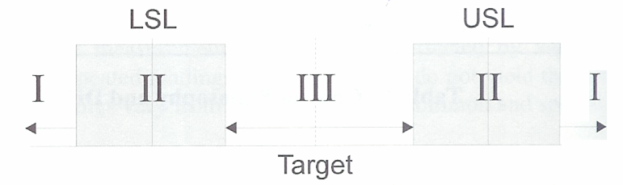
Efek dari Sistem Pengukuran
Efek pada keputusan produk (lanjutan)
  Kesalahan dalam mengambil keputusan dapat terjadi pada area II
    Area I : Produk reject akan selalu dibilang reject
    Area II : Berpotensi terjadi kesalahan dalam pengambilan keputusan
    Area III : Produk yang baik akan selalu dianggap baik
  Untuk memaksimalkan keputusan YANG BENAR sehubungan dengan status produk, 2 pilihan dapat diambil
    Meningkatkan performa proses produksi, mengurangi variasi output proses produksi, sehingga variasi output proses produksi selalu berada pada area III
    Memperbaiki sistem pengukuran, mengurangi error dari sistem pengukuran sehingga variasi sistem pengukuran (area II) menjadi lebih kecil, sehingga hasil pengukuran dapat jatuh pada area III
II
II
I
III
I

Slide 37
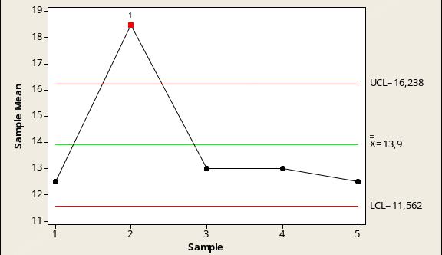
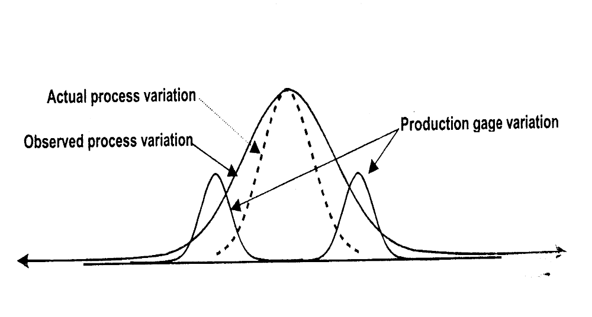
Efek dari Sistem Pengukuran
Efek pada pengambilan keputusan pada proses
  Kesalahan dalam penentuan special cause maupun common cause
      Common cause dianggap sebagai special cause
      Special cause dianggap sebagai common cause
  Grafik hubungan antara aktual variasi proses, variasi pada gage dan variasi berdasarkan hasil observasi
Hasil pengukuran
.
Nilai benar “data”
Actual process variation = Variasi part
Definisi
Production gage variation = Variasi pengukuran (R&R)
Observed process variation = Total variasi

Slide 38

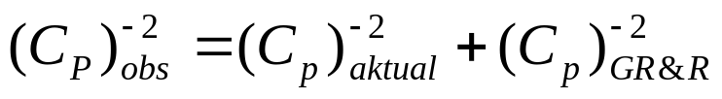
Efek dari Sistem Pengukuran
  Hubungan antara aktual variasi proses dengan observasi variasi proses digambarkan dengan rumus sebagai berikut
  Hubungan antara aktual proses capability dengan observasi proses capability digambarkan dengan rumus sebagai berikut
  Contoh kasus : Hasil pengukuran (studi statistik) menyatakan bahwa Cp dari suatu proses adalah 2 (lihat digram di halaman berikut)
      Jika variasi dari sistem pengukuran GRR 10 %, maka aktual proses variasi, Cp yang sebenarnya adalah 1.86
      Jika produksi menggunakan alat ukur dengan variasi yang lebih besar GRR 30%, maka aktual proses variasi, Cp yang sebenarnya adalah 1.96
      Kasus terjelek, jika variasi sistem pengukuran GRR 60%, maka aktual proses variasi, Cp yang sebenarnya adalah hanya 2.46
    Perbedaan Cp kasus 1 , kasus 2 dan kasus 3, bukan diakibatkan dari proses akan tetapi diakibatkan oleh sistem pengukuran
total
part
Pengukuran
MSA, II/Rev.01 Copyright@Sentral Sistem Oktober 2010

Slide 39
Efek dari Sistem Pengukuran
Observasi vs aktual Cp (berdasarkan proses)
10%
3.5
3
2.5
2
1.5
1
0.5
0
30%
50%
70%
Observed Cp
90%
0.5 1 1.5 2 2.5 3
Actual Cp
MSA, II/Rev.01 Copyright@Sentral Sistem Oktober 2010

Slide 40
Efek dari Sistem Pengukuran
Observasi vs aktual Cp (berdasarkan spesifikasi)
%GRR 70% 60% 50%
6.0
5.0
4.0
3.0
2.0
1.0
0.0
40%
Actual Cp
30%
30%
10%
10%
0.5 0.6 0.7 0.8 0.9 1.0 1.1 1.2 1.3 1.4 1.5 1.6 1.7 1.8 1.9 20
Observed Cp
MSA, II/Rev.01 Copyright@Sentral Sistem Oktober 2010

Slide 41
Keterkaitan Statistik dengan MSA
MSA, II/Rev.01 Copyright@Sentral Sistem Oktober 2010

Slide 42
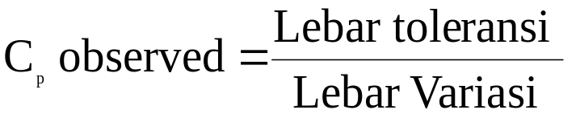
Variasi dalam perhitungan statistik sebenarnya menggunakan variasi total
Toleransi
Lebar variasi didapat dari hasil pengukuran
Total Variasi
Lebar variasi sudah merupakan gabungan dari “variasi part”
dan
“variasi pengukuran”
Atau Total Variasi
MSA, II/Rev.01 Copyright@Sentral Sistem Oktober 2010

Slide 43
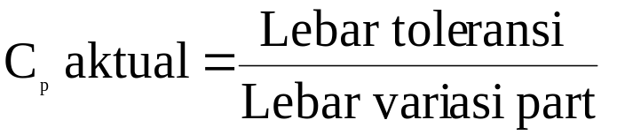
Cp sebenarnya (Cp aktual) lebih besar dari Cp hasil perhitungan (Cp observe)
Toleransi
Cp aktual > Cp Observed
3.5
3
2.5
2
1.5
1
0.5
0
10%
30%
Variasi part sebenarnya
50%
Observed Cp
70%
Total Variasi
90%
0.5 1 1.5 2 2.5 3
Actual Cp
Perbandingan Cp Observed vs Cp Aktual
MSA, II/Rev.01 Copyright@Sentral Sistem Oktober 2010

Slide 44
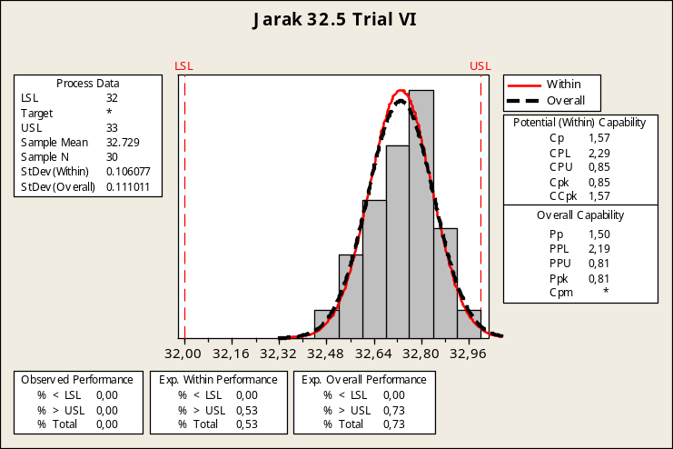
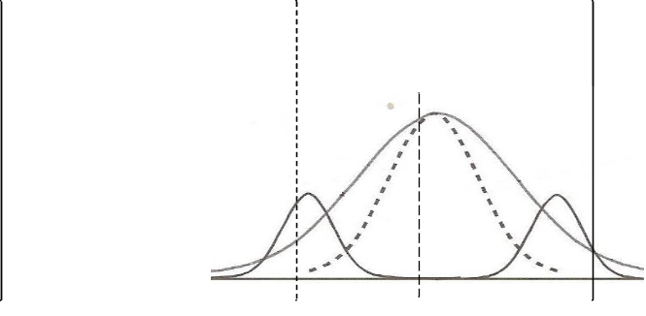
Studi Kasus : SPC vs MSA Bracket Car Coal
Hasil setelah Perbaikan :
- Cp : 1,57
- Cpk : 0,85
3.5
3
2.5
2
1.5
1
0.5
0
10%
30%
50%
Observed Cp
70%
90%
0.5 1 1.5 2 2.5 3
Actual Cp
Cp Sebenarnya lebih tinggi
Proses sebenarnya sudah tidak masalah Cpk rendah karena adanya
variasi pengukuran yang terlalu besar
MSA, II/Rev.01 Copyright@Sentral Sistem Oktober 2010

Slide 45
Pelaksanaan
Studi Gage R & R
MSA, II/Rev.01 Copyright@Sentral Sistem Oktober 2010

Slide 46
Persiapan Untuk Melakukan Study Sistem Pengukuran
Pendekatan yang dipakai harus direncanakan
Jumlah pengamat, sample part dan pengambilan data harus ditentukan
Pengamat harus dipilih dari seseorang yang biasa mengoperasikan alat ukur tersebut
Sample part harus dipilih dari proses dan mewakili seluruh daerah operasi. Part harus mewakili
seluruh part variasi yang ada di produksi. Karena setiap part akan diukur beberapa kali, setiap
part harus diberi nomor untuk identifikasi.
Alat ukur harus mempunyai kecermatan paling sedikit 1/10 dari proses variasi.
Pastikan metoda pengukuran yang dipakai oleh masing-masing pengamat mengikuti
prosedur yang ditetapkan.
Metode Untuk Melakukan Study Sistem Pengukuran
Range method ( Short Method )
Metode Rata – rata dan Range
Metode ANOVA
MSA, II/Rev.01 Copyright@Sentral Sistem Oktober 2010

Slide 47
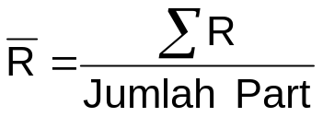
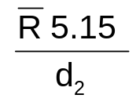
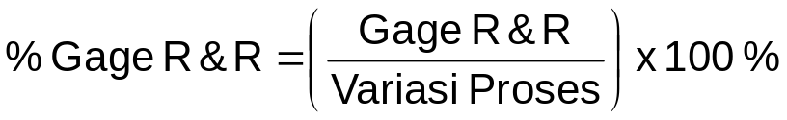
SHORT METHODE
PETUNJUK MELAKSANAKAN R&R
SHORT METHOD - METODE RANGE
Perkiraan cepat variasi pengukuran
Hanya menggambarkan sistem pengukuran secara keseluruhan
Biasanya menggunakan 2 inspector & 5 part
Tiap operator mengukur masing-masing part sekali
Range = | Pengukuran Inspector A - Pengukuran Inspector B |
Range rata-rata =
Total variasi pengukuran (Gage R&R) = ; d2 didapat dari table 2, m = jumlah appraiser dan g = jumlah part
Pada Short Method - Metode Range,
GAGE REPEATABILITY & REPRODUCIBILITY
TIDAK DAPAT DIPISAHKAN
Hasilnya merefleksikan kombinasi dari kedua tipe kesalahan gage.
MSA, II/Rev.01 Copyright@Sentral Sistem Oktober 2010

Slide 48
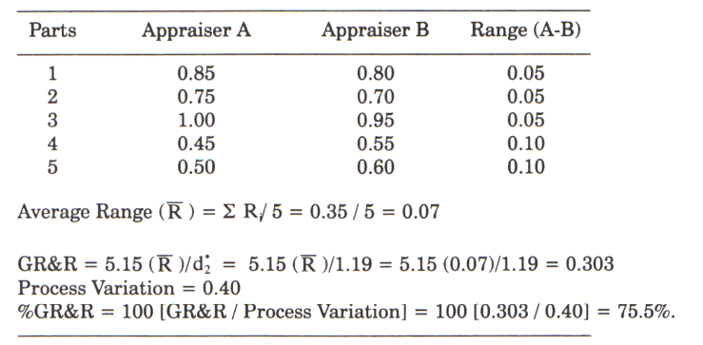
SHORT METHODE
PETUNJUK MELAKSANAKAN R&R
SHORT METHOD - METODE RANGE
Contoh perhitungan :
MSA, II/Rev.01 Copyright@Sentral Sistem Oktober 2010

Slide 49
Xbar – R METHODE
PETUNJUK MELAKSANAKAN R&R
METODE RATA-RATA & RANGE
Sistem pengukuran dipisahkan Repeatability dengan Reproducibility, tetapi tidak
interaksinya
Mempunyai informasi sehubungan dengan sebab-sebab dari kesalahan sistem
pengukuran atau Gage. (Measurement System atau gage error)
Jika Repeatability lebih besar dibanding dengan Reproducibility, maka sebab-sebabnya sbb:
  Peralatan butuh perawatan
  Gage (alat ukur) harus didesain lebih baik.
  Point (lokasi tertentu) perlu dikembangkan
  Banyak variasi dalam part ( within-part variation)
Jika Reproducibility lebih besar dibanding dengan Repeatability maka sebab-sebabnya sbb:
  Pelatihan dalam bagaimana menggunakan dan membaca alat ukur
  Kalibrasi alat ukur dial
  Alat bantu yang mungkin bisa digunakan untuk membantu operator
  menggunakan alat ukur lebih konsisten
MSA, II/Rev.01 Copyright@Sentral Sistem Oktober 2010

Slide 50
Xbar – R METHODE
Cara-cara Melakukan Study Gage R&R
Ambil 10 part sebagai sample
Siapkan operator untuk study (sesuaikan dengan jumlah operator actual yang melakukan pengukuran)
Kalibrasi alat ukur
Beri nomor tiap part
Lakukan pengukuran tiap part oleh tiap operator di lokasi actual pengukuran (lakukan secara random)
Masukkan data dalam GR&R data check sheet
Ulangi 2 atau 3 kali trial
Lihat hasil pengukuran (GR&R report)
Buat corrective action
Nilai GR&R < 10%
tidak
Lakukan analisa grafik
ya
Simpan record
MSA, II/Rev.01 Copyright@Sentral Sistem Oktober 2010

Slide 51



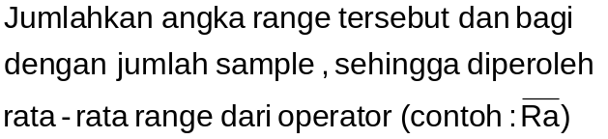
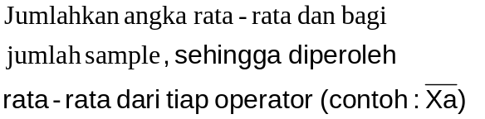
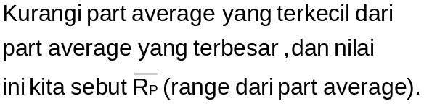
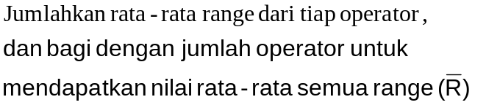
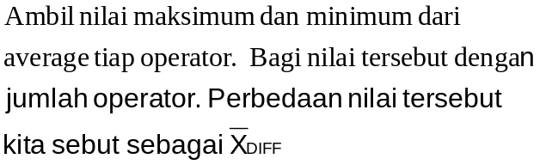
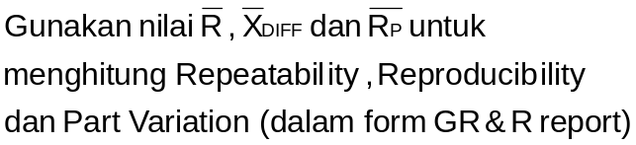
Xbar – R METHODE
ANALISA METODE RATA-RATA & RANGE
(Numerical Calculation)
MSA, II/Rev.01 Copyright@Sentral Sistem Oktober 2010

Slide 52
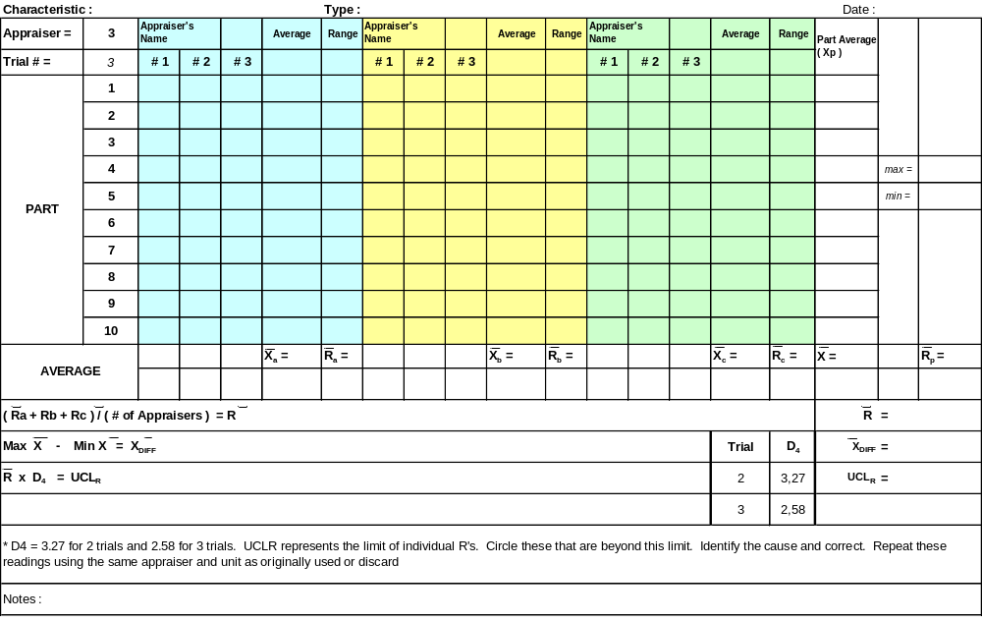
Lembar Hasil Pengukuran Studi Kasus

Slide 53
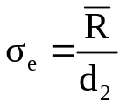
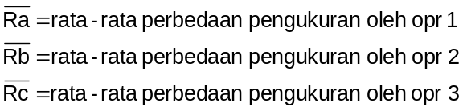

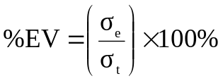
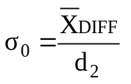











Xbar – R METHODE
Definisi
Standard Devisiasi
% Study Variasi
Repeatability
d2 = Σ trial (m=3) dan Σ part dikali Σ oprt (g=5x2=10)
Reproducibility
d2 = Σ oprt (m=2) dan g =1 ,1 range kalkulasi.
Adjusted appraiser standard deviation
n = Σ part & r = Σ trial
Variasi Pengukuran (GR&R)
Variasi Part
d2 = Σ parts (m=5) dan g =1, 1 range kalkulasi
Total Variasi
MSA, II/Rev.01 Copyright@Sentral Sistem Oktober 2010

Slide 54

Contoh form perhitungan GR&R menggunakan metode Xbar-R

Slide 55
Contoh Soal
Sebanyak 5 sample part diambil dari produksi. 2 inspector yang biasanya melakukan pengukuran dipilih. Setiap inspector mengukur masing-masing part sebanyak 3 kali. Hasilnya adalah sbb :

Slide 56
















Penyelesaian contoh soal dengan Xbar-R Method
Definisi
Standard Devisiasi
% Study Variasi
Repeatability
d2 = Σ trial (m=3) dan Σ part dikali Σ oprt (g=5x2=10)
Reproducibility
d2 = Σ oprt (m=2) dan g =1 ,1 range kalkulasi.
Adjusted appraiser standard deviation
n = Σ part & r = Σ trial
Variasi Pengukuran (GR&R)
Variasi Part
d2 = Σ parts (m=5) dan g =1, 1 range kalkulasi
Total Variasi
MSA, II/Rev.01 Copyright@Sentral Sistem Oktober 2010

Slide 57

Xbar – R METHODE
MSA, II/Rev.01 Copyright@Sentral Sistem Oktober 2010

Slide 58





Xbar – R METHODE
(Graphical Analysis)
D3, D4 diambil dari tabel 3
D3 = 0……; D4 = 2.575…….
6.4375
0
Karena hanya 30 %, atau kurang dari setengah dari average keluar dari control limit, maka sistem pengukuran pada contoh ini tidak dapat mendeteksi part to part variation

Slide 59

MSA, II/Rev.01 Copyright@Sentral Sistem Oktober 2010

Slide 60





Analisa Grafik MSA dengan Software Minitab
Agus pola variasi berbeda,
Variasi repeatabilitynya hanya 1 jenis
Pola variasi antar orang relatif sama
Garis mendekati garis horisontal
Repeatability per-part per-orang
Hasil pengukuran per-orang
1. Berada dalam control limit
2. Titik lebih dari 4 jenis
3. Pola variasi antar operator
relatif sama
Variasi didi relatif lebih besar dibanding dengan yang lain
Rata-rata per-part per-orang
Diluar kontrol limit > 50%
Pola variasi antar operator
Relatif sama
Multivari chart rata-rata pengukuran
per-orang
Pandu memiliki rata-rata yang suka berbeda
Dari inspector yang lain
Noval pola variasi berbeda
Dengan yang lain
R&R part 1 relatif besar dibanding R&R untuk part yang lain, karena noise ?
Variasi pengukuran (R&R) per part
Noise ?
Tidak ada noise
Variasi pengukuran per part
Relatif sama
Grafik harus acak, tidak boleh terbentuk pola
MSA, II/Rev.01 Copyright@Sentral Sistem Oktober 2010

Slide 61
ANOVA METHODE
PETUNJUK MELAKSANAKAN R&R
METODE ANOVA
Anova tabel melakukan membagi total variasi menjadi 4 komponen
  Variasi Part
  Appraiser (inspector)
  Interaksi antara appraiser dengan part
  Dan repeatability dari alat ukur
Kelebihan metode Anova adalah kemampuannya melihat interaksi antara appraiser dengan part
MSA, II/Rev.01 Copyright@Sentral Sistem Oktober 2010

Slide 62

PETUNJUK MELAKSANAKAN R&R
METODE ANOVA
Tabel 9 halaman 121
MSA, II/Rev.01 Copyright@Sentral Sistem Oktober 2010

Slide 63

ANOVA METHODE
Contoh : suatu pengukuran dengan spec. = 2.3 ± 1.5
Untuk menyesuaikan dengan system pengukuran , digunakan 3 operators dengan masing – masing 2 kali pengukuran ulang pada tiap-tiap part sebanyak 10 part.
Masukkan data pada minitab , dengan jumlah data 10 part dan dilakukan oleh 3 operator. Setiap operator melakukan pengukuran 2 kali pada tiap part.

Slide 64

ANOVA METHODE
Selanjutnya pilih : Stat ▷ Quality Tools ▷ Gage R&R Study
Pilih ANOVA
MSA, II/Rev.01 Copyright@Sentral Sistem Oktober 2010

Slide 65

ANOVA METHODE
Jika p > 0,05 , maka tidak ada interaksi
Artinya : nilai menggunakan metode
Xbar-R dan metode Anova
mempunyai nilai sama
Jika p < 0,05 , maka ada interaksi
Artinya : perhitungan menggunakan
Xbar-R methode dan Anova
methode , mempunyai selisih
nilai

Slide 66
GR&R Untuk Atribut Data
Number
Appraiser 1
Appraiser 2
Gunakan Hypothesis Test Analysis – Cross-Tab Method
1
2
1
2
1
G
G
G
G
2
G
G
G
G
3
NG
G
G
G
 |  |  | App 2
 |  |  | NG | GO | Total
App 1 | NG | Count | 4 | 4 | 8
 |  | Expec Count | 0,8 | 7,2 | 8
 | GO | Count | 0 | 32 | 32
 |  | Expec Count | 3,2 | 28,8 | 32
Total |  | Count | 4 | 36 | 40
 |  | Expec Count | 4 | 36 | 40
4
NG
NG
NG
NG
5
G
G
G
G
6
G
G
G
G
7
NG
NG
NG
NG
8
NG
NG
G
G
9
G
G
G
G
10
G
G
G
G
11
G
G
G
G
12
G
G
G
G
13
G
NG
G
G
Count= jumlah yang match antara opr 1 dan 1 pada saat masing-masing menunjukkan NG atau GO
14
G
G
G
G
15
G
G
G
G
Exp count = 'peluang/harapan dari nilai count. = total baris X total colum/ total all
16
G
G
G
G
17
G
G
G
G
= (32 x 36) : 40
18
G
G
G
G
19
G
G
G
G
20
G
G
G
G

Slide 67
Untuk mengambil keputusan, kita gunakan metoda Kappa, yaitu : jika nilai kappa > 0,75 maka kedua operator mempunyai “good agreement” , jika < 0,40 maka kedua operator mempunyai poor agreement.
Po - Pe
Kappa =
1 - Pe
Po = jumlah diagonal untuk keputusan yang beda, yaitu pada saat app 1=NG , App2 =GO
dan App 1=Go ,App 2=NG
Po= 4+0=4
Pe= Po,hanya gunakan expec count
Pe= 7,2+3,2 = 10,4
Kappa | A | B
A | - | 0,68
B | 0,68 | -
Analisa tersebut diatas diperlukan untuk menentukan bahwa disana ada perbedaan antara operator tetapi tidak menceritakan kepada kita bagaimana sistem pengukurannya.

Slide 68
Untuk menghitung effectifitas dari sistem pengukuran , maka gunakan formula :
Effektifitas = jumlah keputusan yang benar
total pengujian
Effektifitas dari perhitungan diatas yaitu :
Source | Operator A | Operator B
Total inspected | 20 | 20
# Matched | 17 | 20
Score | 85% | 100%
Tabel Effektifitas Sistem Pengukuran
Decision Sistem Pengukuran | Effektifitas
Diterima | > 90%
Butuh improvement | > 80%
Ditolak | < 80%
MSA, II/Rev.01 Copyright@Sentral Sistem Oktober 2010

Slide 69
Pedoman praktis untuk menganalisa sistem pengukuran
“Kesalahan Lokasi”
MSA, II/Rev.01 Copyright@Sentral Sistem Oktober 2010

Slide 70

Pedoman untuk Pelaksanaan Stability
Pelaksanaan studi
  Ambil sample dan tentukan sebagai reference value yang bisa di-traceable ke standard. Jika tidak ada, ambil dari produksi dan ukur part tersebut dengan menggunakan alat ukur yang presisi (misalnya CMM). Ukur part tersebut dengan n 10. Hitung rata-rata dari part tersebut dan gunakan nilai tersebut sebagai reference value (misalnya reference value 6.01)
  Ukur produk tersebut 3 s/d 5 kali dan lakukan hal tersebut pada frekuensi yang telah ditetapkan (misalnya 5 kali setiap shift selama 4 minggu (20 subgroup)
  Plot data tersebut kedalam control chart
Analisa Grafik
  Cek kontrol chart, apakah ada data yang keluar dari kontrol limit
  Jika tidak ada, maka stability dari sistem pengukuran tersebut sudah baik, jika ada data yang keluar limit maka stability dari sistem pengukuran perlu ditingkatkan
MSA, II/Rev.01 Copyright@Sentral Sistem Oktober 2010

Slide 71

Pedoman untuk Pelaksanaan Stability
Contoh Xbar/ R Chart untuk Stability

Slide 72
Pedoman untuk Pelaksanaan Bias independent sample method
Pelaksanaan studi
  Ambil sample dan tentukan sebagai reference value yang bisa di-traceable ke standard. Jika tidak ada, ambil dari produksi dan ukur part tersebut dengan menggunakan alat ukur yang presisi (misalnya CMM). Ukur part tersebut dengan n 10. Hitung rata-rata dari part tersebut dan gunakan nilai tersebut sebagai reference value (misalnya reference value 6.01)
  Minta satu inspector untuk mengukur produk tersebut sebanyak n 10
Analisa Grafik
  Plot data kedalam histogram dan pelajari histogram tersebut
MSA, II/Rev.01 Copyright@Sentral Sistem Oktober 2010

Slide 73


Contoh Kasus Study Bias
Suatu sistem pengukuran melakukan study bias dengan data
dibawah ini :
MSA, II/Rev.01 Copyright@Sentral Sistem Oktober 2010

Slide 74










Pedoman untuk Pelaksanaan Bias
Analisa Numeric
Hasil Perhitungan Contoh Soal
  Hitung rata-rata dan bias dari pengukuran
      Bias = 6,0067 – 6
      = 0,0067
  Hitung standard deviasi dari repeatability
  d2 diambil dari tabel dengan g = 1 dan m = n
  Hitung standard error dari rata-rata
  Tentukan t statistic untuk bias
Keputusan Study Bias
  Bias diterima jika angka nol jatuh diantara dua batas
  perhitungan
Karena hasil akhir adalah negatif (-) dan positif (+) ,
maka study bias diterima
MSA, II/Rev.01 Copyright@Sentral Sistem Oktober 2010

Slide 75




Pelaksanaan Study Bias dengan Menggunakan Minitab
Masukkan data dalam session
Klik Stat>Basic Statistics> 1-Sample t
Masukkan nilai bias
Masukkan nilai 0
Hasil
One-Sample T: Bias
Test of mu = 0 vs not = 0
Variable N Mean StDev SE Mean 95% CI T P
Bias 15 0,006667 0,212020 0,054743 (-0,110746 ; 0,124079) 0,12 0,905
Nilai bias menunjukkan negatif dan positif ; Bias diterima

Slide 76
Pedoman untuk Pelaksanaan Linearity
Pelaksanaan studi
  Ambil 5 part dan tentukan reference value nya yang bisa di-traceable ke standard (gunakan referensi value pada saat pengujian bias) (misalnya reference value 6.01)
  Minta satu inspector untuk mengukur produk tersebut sebanyak n 10 setiap partnya
Analisa Grafik
  Plot data kedalam scatter dan pelajari grafik tersebut
MSA, II/Rev.01 Copyright@Sentral Sistem Oktober 2010

Slide 77





Pedoman untuk Pelaksanaan Linearity
Analisa Grafik
  Hitung individual bias part dan bias rata-rata pada setiap part
  Plot individual bias dan rata-rata bias pada grafik
  Hitung dan plot “best fit line” dan “confidence band line” menggunakan rumus
      Untuk “best fit line”, gunakan
      Dimana
MSA, II/Rev.01 Copyright@Sentral Sistem Oktober 2010

Slide 78





Pedoman untuk Pelaksanaan Linearity
4. Plot “bias = 0” line dan review grafik untuk indikasi special cause dan keberterimaan linearity. Linearity dinyatakan ok jika “bias = 0” harus berada didalam confidence band line
MSA, II/Rev.01 Copyright@Sentral Sistem Oktober 2010

Slide 79


Contoh Linierity
Linearity example :
5 part dipilih dari operating range berbeda
Setiap part diukur dengan layout inspection
untuk menentukan reference valuenya.
Setiap part diukur 12 kali oleh satu inspector/
appraiser. Part average dan bias average
dihitung sesuai dengan tabel di bawah ini.
Perhitungan Linearity
MSA, II/Rev.01 Copyright@Sentral Sistem Oktober 2010

Slide 80




Contoh Linierity (Dengan MiniTab)
“Klik” Regression < Fited Line Plot
1. Masukkan data pada worksheet
Klik disini untuk batas CI
2. Isi nilai Y dengan data bias dan X dengan Ref Val

Slide 81

Contoh Linierity (Dengan MiniTab)
Linearity dinyatakan ok jika “bias = 0” harus berada didalam confidence band line
MSA, II/Rev.01 Copyright@Sentral Sistem Oktober 2010

Slide 82

TERIMAKASIH ATAS PERHATIANNYA
JANGAN LUPA
ISI SURVEY KEPUASAN PELANGGAN
COPY DAFTAR HADIR PESERTA UNTUK SERTIFIKAT
DAFTAR KE MAILING LIST Sentral Sistem Consulting:
  hse-community@sentral-sistem.com
  quality-technique@sentral-sistem.com
  business-improvement@sentral-sistem.com
Diskusi dengan para profesional, konsultan dan berbagai pihak terkait pada forum SSPM websit . http://www.sentralsistem.com
SEGERA IMPLEMENTASIKAN PELATIHAN INI DI PERUSAHAAN ANDA
MSA, II/Rev.01 Copyright@Sentral Sistem Oktober 2010

